Slide 1
setwd("D:/limworkspace/R_Data_Analysis/Assignment/AM_6") getwd() # 필요한 라이브러리를 호출 library(tm) library(stringr) library(dplyr) library(ggplot2) library(RColorBrewer) # 데이터 전처리 text <- readLines("data/hiphop.txt") text2 <- str_replace_all(text,"[[:punct:]]","") # 특수문자를 먼저 처리 corp1 <- Corpus(VectorSource(text2)) # tm패키지에서 사용할 수 있도록 Corpus로 변환 corp2 <- tm_map(corp1, stripWhitespace) # 공백제거 corp2 <- tm_map(corp2, tolower) # 대문자를 소문자로 변경 corp2 <- tm_map(corp2, removeNumbers) # 숫자 제거
과제 전체 코드

Slide 2
## 불용어 처리 gsub_txt <- readLines("gsubfile.txt") # 제거하고자 하는 단어 불러들이기 stopwd <- c(stopwords("en"), gsub_txt) # 불용어 목록 corp2 <- tm_map(corp2, removeWords, stopwd) # 불용어 삭제 tdm <- TermDocumentMatrix(corp2) %>% as.matrix() # 빈도표 생성 hiphop <- head(sort(rowSums(tdm), decreasing = T),30) # 행 기준으로 단어를 세고, 정렬한 후 빈도수가 # 높은 단어 30개 출력 ## 워드 클라우드 생성 wordcloud2(as.table(hiphop), size=0.5, col="random-light", backgroundColor="black", fontFamily='나눔바른고딕') # 빈도표를 테이블로 변형 후 워드클라우드 생성
과제 전체 코드
워드 클라우드 코드

Slide 3
# hiphop 가사 top 10 파이 그래프 그리기 hiphop_top10 <- hiphop %>% head(10) # hiphop 테이블에서 상위 10개 단어만 출력 df_hiphop_top10 <- as.data.frame(hiphop_top10) %>% # 테이블 형태를 데이터프레임으로 변경 cbind(lyrics=c("like","girl","today","know","wanna","flex","역사","fly","만세","baby")) colnames(df_hiphop_top10) <- c("Freq","lyrics") # 데이터프레임의 변수명 변경 df_hiphop_top10 %>% mutate(pct = round(Freq/sum(Freq)*100,1)) %>% # 빈도가 차지하는 비율 변수(pct) 생성 mutate(ylabel = paste0(pct,"%")) %>% # 라벨명 생성 arrange(desc(lyrics)) %>% # 그래프의 정렬 (fill옵션 때문)을 고려해 데이터 정렬 mutate(ypos = cumsum(Freq) - Freq/2) %>% # 라벨 위치 생성 ggplot(aes(x="", y=Freq, fill=lyrics)) + # 누적 막대그래프 생성 geom_bar(width=1, stat="identity",color="black") + coord_polar("y", start=0) + # 파이차트로 만들기 geom_text(aes(y=ypos, label=paste0(Freq,"회")),color='white',family="jalnan") + # 그래프에 라벨 포현하기 theme(axis.text.x=element_text(color='black')) + # 그래프 테두리 theme_bw(base_family = "binggrae", base_size = 10) + # 그래프 기본 폰트 지정 labs(title="힙합 가사 top 10 빈도 파이차트", x="Freq") + # 타이틀 생성 theme(plot.title = element_text(family = "jalnan", face = "bold", hjust = 0.5, size = 15, color = "grey20")) # 타이틀 커스터마이징
파이 차트 코드

Slide 4
df_hiphop_top10 %>% ggplot(aes(x=reorder(lyrics, -Freq), y=Freq, fill=lyrics, horiz=T)) + # 막대차트 순서 정렬 geom_col() + theme_bw() + # 차트 배경 지정 labs(title="힙합 가사 top 10 막대차트") + # 타이틀 생성 theme_bw(base_family = "binggrae", base_size = 15) + # 그래프 기본 폰트 설정 theme(plot.title = element_text(family = "jalnan", face = "bold", hjust = 0.5, size = 15, color = "grey20")) + # 타이틀 커스터마이징 theme(axis.title = element_blank()) + # 축 라벨 삭제 theme(legend.position = 'none') + # 범례 삭제 geom_text(aes(y=Freq-2, label = paste(Freq,"회")),color="white",family="jalnan") # 차트에 라벨 추가
막대 차트 코드

Slide 5

워드 클라우드

Slide 6
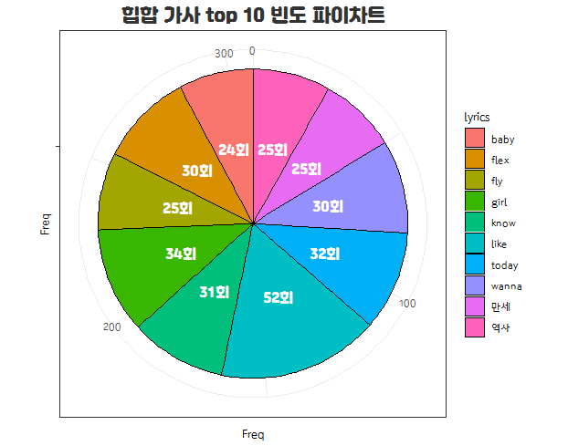
파이 차트

Slide 7
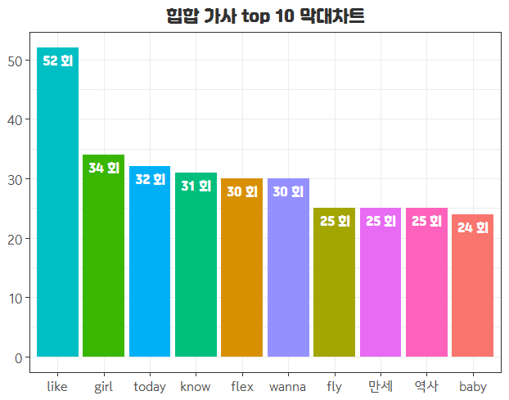
막대 차트

